Slide 1


Slide 2

LUIZ ALBERTO GOMES
Engenheiro Eletrônico
Setor: Pesquisa e Desenvolvimento
luiz.gomes@diagno.ind.br

Slide 3

Multímetro
É um instrumento de teste portátil, compacto e operado por bateria. Possui as seguintes características de medida para aplicações em serviços em campo, laboratórios, reparos residenciais ou em testes e manutenção:
Voltímetro - Tensão DC e AC
Amperímetro - Corrente DC e AC
Ohmímetro - Resistência
Capacímetro - Capacitância
Teste de Diodo
Teste de Continuidade
Temperatura
Frequência
Teste de hFE de Transistor

Slide 4
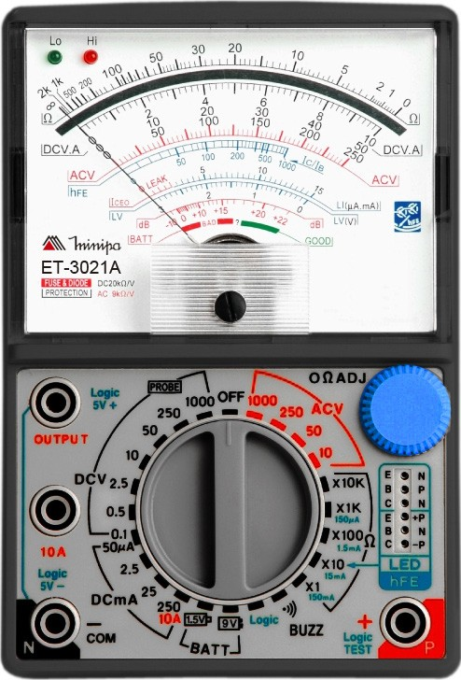
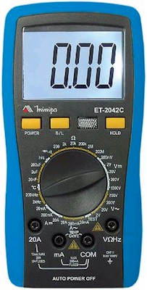
Multímetro
Ele pode ser apresentado de duas categorias, digital e analógica. Tais categorias fazem referência a forma de medição, sendo o digital através de um processamento da tensão entre os seus dois pinos e o analógico o uso desta tensão para mover um ponteiro.
Modelo Analógico
Modelo Digital

Slide 5
Multímetro - Precisão
É o maior erro permissível que irá ocorrer sob condições de operação específicas. Em outras palavras, é uma indicação da proximidade entre a medição exibida pelo multímetro e o valor real do sinal medido.
A precisão de um multímetro é normalmente expressa como uma percentagem da leitura. Uma precisão de 1% da leitura significa que para o valor exibido de 100,0V, o valor real da tensão pode estar em qualquer lugar entre 99,0V e 101,0V.

Slide 6
Multímetro - Precisão
Especificações podem incluir também um range de dígitos adicionado às especificações básicas de precisão. Isso indica em quantas unidades o dígito da extremidade direita pode variar. Desse modo, a precisão do exemplo anterior poderia ser indicada como ±(1% +2D). Então, para a exibição de uma leitura de 100,0V, a tensão real estaria entre 98,8V e 101,2V.
A precisão típica de um multímetro está entre ±(0,7% +1D) e ±(0,1% +1D) da leitura.

Slide 7
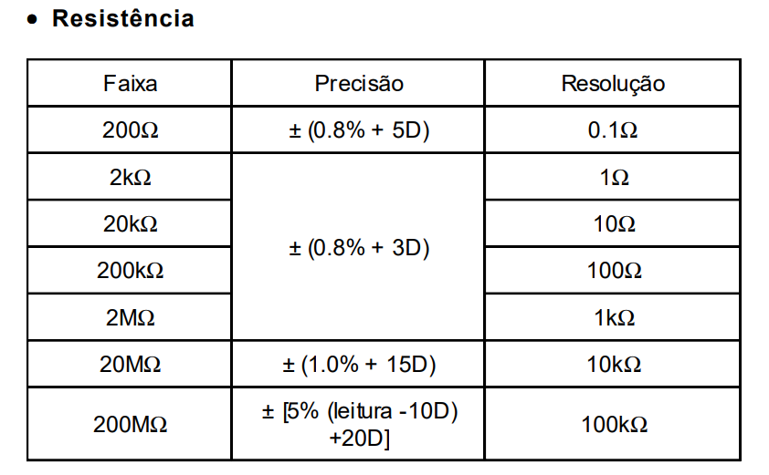
Multímetro - Precisão
Exemplo – Multímetro Minipa ET-2042C

Slide 8
Multímetro – Impedância de Entrada
Todos os multímetros digitais possuem uma bateria para os alimentar e não usam praticamente nenhuma tensão ou corrente do circuito em teste.
Isto significa que, nas escalas de tensão DC (corrente contínua) têm uma resistência muito alta (impedância de entrada), de 1MΩ ou mais, normalmente 10MΩ. O que diminui as chances de ​​afetar o circuito em teste.

Slide 9
Multímetro – Escalas
Escalas típicas para multímetros digitais:
(Os valores indicados são os de leitura máxima em cada escala)
DC (Tensão): 200 mV, 2000 mV, 20 V, 200 V, 600 V.
AC (Tensão): 200 V, 600 V.
DC (Corrente): 200 µA, 2000 µA, 20 mA, 200 mA, 10A*.
AC (Corrente): 200 µA, 2000 µA, 20 mA, 200 mA, 10A*.
Resistência: 200 ohm, 2000 ohm, 20 kohm, 200 kohm, 2000 kohm
* A escala de 10A tem geralmente uma ligação independente.
Alguns multímetros digitais possuem uma escala específica de teste para diodo uma vez que a escala de resistência não pode ser usado para testar diodos e outros semicondutores. Nestes casos também é uma escala usada para o teste de continuidade.

Slide 10
Voltímetro
Medida a ser realizada com o circuito ligado, cuidando para não fechar contato das pontas de prova com o circuito elétrico ou terminais na vizinhança do circuito a ser de fato medido.
Observar se a tensão a ser medida está na escala correta, se AC (corrente alternada) ou DC (corrente contínua).

Slide 11
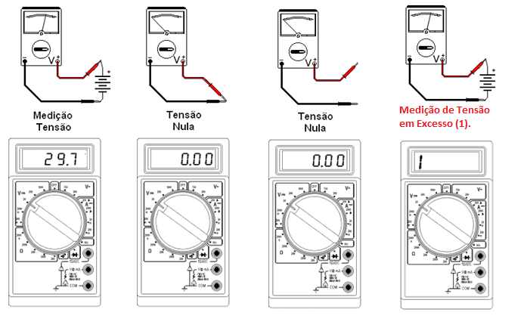
Voltímetro
(1) Evitar. Se a amplitude de tensão não for conhecida, utilize a maior faixa e então reduza até obter a resolução desejada.

Slide 12
Amperímetro
Como a corrente elétrica passa através dos condutores e dispositivos ligados a eles, para aferir a corrente que passa por alguma região de algum circuito, deve-se colocar o amperímetro em série com esta, sendo necessário abrir o circuito no local da medição.
Por isso, para as medições serem precisas, é necessário que o amperímetro tenha uma resistência interna muito pequena comparada à do circuito.
Multímetro possui bornes dedicados a essa medição.

Slide 13
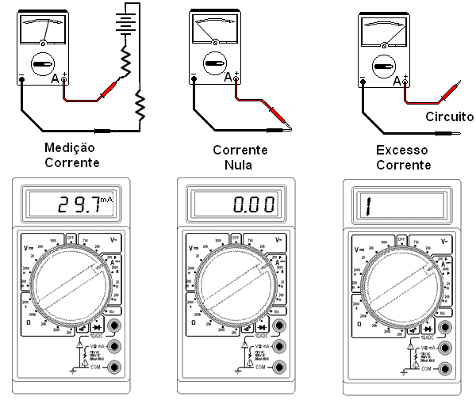
Amperímetro

Slide 14
Ohmímetro
Medidas de resistência devem ser feitas com o circuito do componente a ser medido desligado - de outro modo, o circuito ou o multímetro podem ser danificados e a medição ser incorreta.
É recomendável retirar o componente para obter uma medição confiável.
Para escalas de mega Ohms, deve se evitar de tocar com os dedos nos terminas do componente e na parte não isolada das pontas de prova, pois irá interferir na medição.

Slide 15
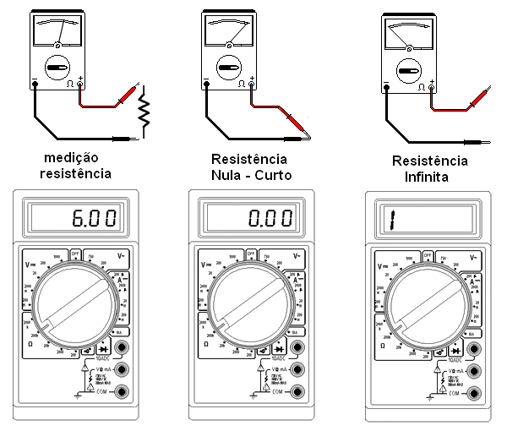
Ohmímetro

Slide 16
Capacímetro
É utilizado para medir a capacitância de capacitores.
Deve-se retirar o componente do circuito para se realizar a medição.
Geralmente o multímetro possui bornes dedicados para esta medição.

Slide 17
Teste do diodo
Teste específico pois não possui o comportamento linear igual ao de um resistor, por se tratar de componente semicondutor.
Deve ser realizado com o circuito do componente a ser medido desligado - de outro modo, o circuito ou o multímetro podem ser danificados e a medição ser incorreta.
É recomendável retirar o componente para obter uma medição confiável.

Slide 18
Teste do diodo
Deve se observar as posições de Anodo (positivo) e Catodo (negativo) do diodo no teste.
O valor exibido na tela é exatamente a queda de tensão que o diodo impõe ao circuito, geralmente 0,700 v.
Para LEDs o valor exibido na tela é maior (ex: LED vermelho é de 2 v) e dependendo da cor do LED, o mesmo poderá acender durante o teste.

Slide 19
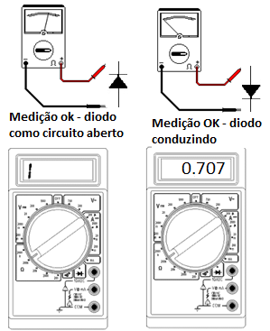
Teste do diodo

Slide 20
Teste de continuidade
Verifica rapidamente se o circuito está contínuo (não está aberto) e é comum multímetro emitir um sinal sonoro nessa situação.
Útil em casos de suspeita de curto circuito ou fio rompido.
Deve ser realizado com o circuito desligado - de outro modo, o circuito ou o multímetro podem ser danificados e a medição incorreta.

Slide 21
Teste de Temperatura
É necessário a ponta de prova com termopar.
Geralmente o multímetro possui bornes dedicados para esta medição.
Deve se aproximar o termopar do objeto que se deseja medir a temperatura.

Slide 22
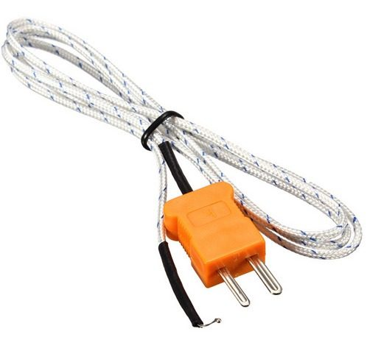
Teste de Temperatura

Slide 23
Frequencímetro
O frequencímetro é utilizado para medição da frequência de um sinal periódico. A unidade de medida utilizada é o hertz (símbolo Hz). Um frequencímetro possui um mostrador digital, informando a frequência medida em Hz, kHz, conforme a escala utilizada.

Slide 24
Teste de hFE de Transistor
O parâmetro hFE é conhecido como fator de ganho do transistor, explicando de uma forma rápida, se um transistor tem hfe de 100, isso significa (numa configuração emissor comum por exemplo) que a corrente de coletor dele será 100 vezes maior (teoricamente) que a corrente de base.
Ou seja se a corrente de base for 1 mA, a corrente de coletor será 100 mA. Na prática a corrente é limitada pelas características elétricas do componente, fonte de alimentação, etc.

Slide 25
Teste de hFE de Transistor
Observar se o de transistor é do tipo NPN ou PNP, para colocar corretamente no multímetro.

Slide 26


